Slide 1
Internal device types in .NET Framework
.NET & JS Lab, RD belarus
Anzhelika Kravchuk

Slide 2
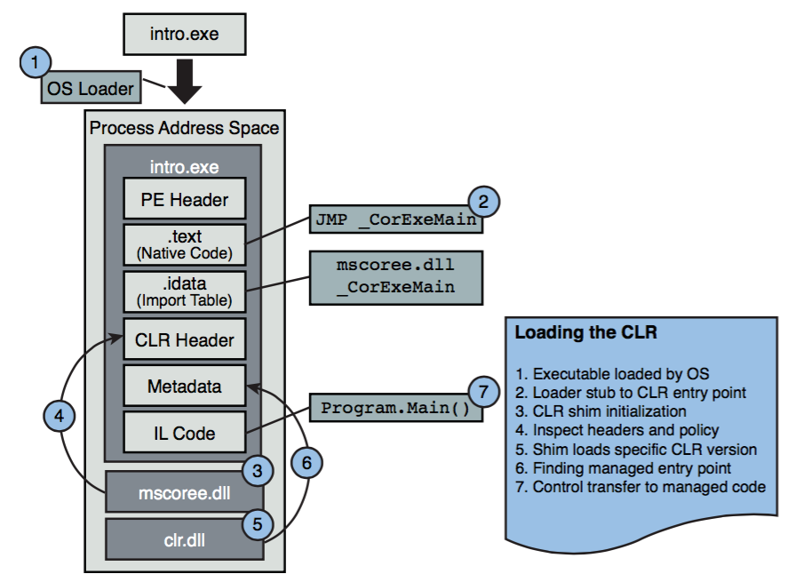
Windows приложение как хост для CLR
Notes:
Каждый поток запускается внутри процесса операционной системы и представляет собой независммый пут выполнения
Любое Windows-приложение может стать хостом (управляющим приложением) для CLR. Однако не следует создавать экземпляры COM-сервера CLR функцией CoCreateInstance; вместо этого неуправляемый хост должен вызывать функцию CLRCreateInstance, объявленную в файле MetaHost.h. Эта функция реализована в библиотеке MSCorEE.dll, которая обычно расположена в каталоге C:\Windows\ System32. Обычно эту библиотеку называют оболочкой совместимости (shim) — она не содержит COM-сервер CLR, а только определяет, какую версию CLR следует создать.
Формат файла (заточили под стандартные форматы PE/COFF - Portable Executable, Common Object File Format)
Команда JMP передает управление в другую точку потока команд без записи информации о возврате.
После анализа заголовка EXE-файла для выяснения того, какой процесс необходимо запустить — 32- или 64-разрядный, — операционная система Windows загружает в адресное пространство процесса соответствующую версию библиотеки MSCorEE.dll (x86, x64 или ARM). В системах Windows семейств x86 и ARM 32-разрядная версия MSCorEE.dll хранится в каталоге %SystemRoot%\System32. В системах x64 версия x86 библиотеки находится в каталоге %SystemRoot%\SysWow64, а 64-разрядная версия MSCorEE.dll размещается в каталоге %SystemRoot%\System32 (это сделано из соображений обратной совместимости. Далее основной поток вызывает определенный в библиотеке MSCorEE.dll метод, который инициализирует CLR, загружает сборку EXE, а затем вызывает ее метод Main, в котором содержится точка входа. На этом процедура запуска управляемого приложения считается завершенной.
Домен приложения формирует изолированную область для безопасности, управления версиями, надежности и выгрузки управляемого кода. Поток представляет собой конструкцию операционной системы, используемую в среде CLR для выполнения кода. Во время выполнения весь управляемый код загружается в домен приложения и выполняется в одном или нескольких управляемых потоках.
Однозначного соответствия между потоками и доменами приложений не существует. В одном домене приложения могут одновременно выполняться несколько потоков, при этом конкретный поток не ограничен одним доменом приложения. Таким образом, потоки могут использоваться в разных доменах приложений. Новый поток для каждого домена приложения не создается.
В любой момент времени каждый поток выполняется в каком-либо домене приложения. В домене приложения может выполняться один или несколько потоков или не выполняться ни одного потока.Среда выполнения отслеживает соответствие потоков и доменов приложений, в которых они выполняются. В любой момент времени можно найти домен, в котором выполняется поток, вызвав метод Thread.GetDomain.

Slide 3
Домены, создаваемые при начальной загрузке CLR
Three Domain in Managed Process
System Domain (singleton)
Shared Domain (singleton)
Default AppDomain
High-Frequency Heap
High-Frequency Heap
High-Frequency Heap
Low-Frequency Heap
Low-Frequency Heap
Low-Frequency Heap
Stub Heap
Stub Heap
Stub Heap
Handle Table
Handle Table
Handle Table
LOH Handle Table
LOH Handle Table
LOH Handle Table
Assembly Cache
Assembly Cache
Assembly Cache
Context
Context
Context
Security Descriptor
Security Descriptor
Security Descriptor
Global String Literal Map
Assembly Map
Assembly Map
Assembly Map
String Literal Map
Assembly Map
Default Domain
DLSRecords
DLSRecords
DLSRecords
System Assemby
Process Heap
JIT Code Heap
GC Heap
Large Object Heap
Notes:
Перед тем как выполнить первую строку управляемого кода, CLR создает три домена приложения. Два из них непрозрачны для управляемого кода и даже не видны CLR-хостам. Эти домены может создать только процесс начальной загрузки CLR с помощью двух библиотек: mscoree.dll и mscorwks.dll (или mscorsvr.dll в случае многопроцессорных систем). Как видно из рис, это SystemDomain (системный домен) и SharedDomain (общий домен), являющиеся Singleton-объектами. Третий домен — DefaultDomain (домен по умолчанию) — экземпляр класса AppDomain и единственный именованный домен из этих трех. В случае простых CLR-хостов, таких как консольные программы, имя домена, используемого по умолчанию, формируется по имени исполняемого файла. Дополнительные домены могут создаваться из управляемого кода вызовом метода AppDomain.CreateDomain или из неуправляемого кода хоста через интерфейс ICORRuntimeHost. Сложные хосты создают несколько доменов, например в ASP.NET количество доменов зависит от числа приложений, выполняемых данным Web-сайтом.
SystemDomain создает и инициализирует SharedDomain и AppDomain, используемый по умолчанию (DefaultDomain). Он загружает в SharedDomain системную библиотеку mscorlib.dll, а также хранит явные и неявные intern-строки уровня процесса.
Применение intern-строк — один из методов оптимизации; в .NET Framework 1.1 он реализован не слишком удачно, так как CLR не позволяет сборкам отказаться от нее. Тем не менее, этот метод экономит память, поскольку для всех строк с одним и тем же текстом, определенных во всех доменах приложений, хранится только один экземпляр строки.
Кроме того, SystemDomain отвечает за генерацию идентификаторов интерфейсов уровня процесса, применяемых при создании карт InterfaceVtableMap в каждом AppDomain. SystemDomain хранит данные обо всех доменах процесса и обеспечивает загрузку и выгрузку AppDomain'ов.
Весь код, не зависящий от домена, загружается в SharedDomain. Системная библиотека Mscorlib необходима пользовательскому коду во всех AppDomain. Она автоматически загружается в SharedDomain. Основные типы данных из пространства имен System, такие как Object, ValueType, Array, Enum, String и Delegate, заранее загружаются в этот домен при первоначальной загрузке CLR. Пользовательский код также можно загружать в этот домен — для этого из приложения, служащего CLR-хостом, вызывается метод CorBindToRuntimeEx, которому передаются атрибуты LoaderOptimization. Чтобы консольная программа загружала код в SharedDomain, пометьте метод Main приложения атрибутом System.LoaderOptimizationAttribute. Кроме того, SharedDomain управляет картой сборок, индексированной по базовому адресу. Эта карта применяется в качестве поисковой таблицы при управлении совместно используемыми зависимостями между сборками, загружаемыми в DefaultDomain и другие AppDomain, созданные в управляемом коде. DefaultDomain — это домен, в который загружается пользовательский код, не используемый совместно.
DefaultDomain — это экземпляр AppDomain, в котором обычно выполняется код приложения. Хотя некоторым приложениям требуется, чтобы во время выполнения создавались дополнительные AppDomain (например приложениям, использующим подключаемые модули, или приложениям, генерирующим большие объемы кода в период выполнения), большинство программ в течение всей своей жизни создает один домен. Весь код, выполняемый в этом домене, связывается с контекстом на уровне домена. Если приложение использует несколько AppDomain, взаимодействие между доменами осуществляется через прокси .NET Remoting. Дополнительные границы контекста внутри домена можно создать с помощью типов, производных от System.ContextBoundObject. У каждого AppDomain имеются свои SecurityDescriptor, SecurityContext и DefaultContext, а также свои кучи загрузчика (High-Frequency Heap, Low-Frequency Heap и Stub Heap), таблицы описателей (Handle Table, Large Object Heap Handle Table), диспетчер карты таблиц виртуальных методов интерфейсов (Interface Vtable Map Manager) и кэш сборок (Assembly Cache).
Домен приложения формирует изолированную область для безопасности, управления версиями, надежности и выгрузки управляемого кода. Поток представляет собой конструкцию операционной системы, используемую в среде CLR для выполнения кода. Во время выполнения весь управляемый код загружается в домен приложения и выполняется в одном или нескольких управляемых потоках.
Однозначного соответствия между потоками и доменами приложений не существует. В одном домене приложения могут одновременно выполняться несколько потоков, при этом конкретный поток не ограничен одним доменом приложения. Таким образом, потоки могут использоваться в разных доменах приложений. Новый поток для каждого домена приложения не создается.
В любой момент времени каждый поток выполняется в каком-либо домене приложения. В домене приложения может выполняться один или несколько потоков или не выполняться ни одного потока.Среда выполнения отслеживает соответствие потоков и доменов приложений, в которых они выполняются. В любой момент времени можно найти домен, в котором выполняется поток, вызвав метод Thread.GetDomain.

Slide 4
System Domain
SystemDomain
создает и инициализирует SharedDomain и AppDomain, используемый по умолчанию (DefaultDomain)
загружает в SharedDomain системную библиотеку mscorlib.dll
хранит явные и неявные intern-строки уровня процесса.
хранит данные обо всех доменах процесса и обеспечивает загрузку и выгрузку AppDomain'ов
Notes:
SystemDomain создает и инициализирует SharedDomain и AppDomain, используемый по умолчанию (DefaultDomain). Он загружает в SharedDomain системную библиотеку mscorlib.dll, а также хранит явные и неявные intern-строки уровня процесса.
Применение intern-строк — один из методов оптимизации; в .NET Framework 1.1 он реализован не слишком удачно, так как CLR не позволяет сборкам отказаться от нее. Тем не менее, этот метод экономит память, поскольку для всех строк с одним и тем же текстом, определенных во всех доменах приложений, хранится только один экземпляр строки.
Кроме того, SystemDomain отвечает за генерацию идентификаторов интерфейсов уровня процесса, применяемых при создании карт InterfaceVtableMap в каждом AppDomain. SystemDomain хранит данные обо всех доменах процесса и обеспечивает загрузку и выгрузку AppDomain'ов.

Slide 5
Shared Domain
Весь код, не зависящий от домена, загружается в SharedDomain - основные типы данных из пространства имен System, такие как Object, ValueType, Array, Enum, String и Delegate, заранее загружаются в этот домен при первоначальной загрузке CLR
SharedDomain управляет картой сборок, индексированной по базовому адресу, которая применяется в качестве поисковой таблицы при управлении совместно используемыми зависимостями между сборками, загружаемыми в DefaultDomain и другие AppDomain, созданн в управляемом коде
Notes:
Весь код, не зависящий от домена, загружается в SharedDomain. Системная библиотека Mscorlib необходима пользовательскому коду во всех AppDomain. Она автоматически загружается в SharedDomain. Основные типы данных из пространства имен System, такие как Object, ValueType, Array, Enum, String и Delegate, заранее загружаются в этот домен при первоначальной загрузке CLR. Пользовательский код также можно загружать в этот домен — для этого из приложения, служащего CLR-хостом, вызывается метод CorBindToRuntimeEx, которому передаются атрибуты LoaderOptimization. Чтобы консольная программа загружала код в SharedDomain, пометьте метод Main приложения атрибутом System.LoaderOptimizationAttribute. Кроме того, SharedDomain управляет картой сборок, индексированной по базовому адресу. Эта карта применяется в качестве поисковой таблицы при управлении совместно используемыми зависимостями между сборками, загружаемыми в DefaultDomain и другие AppDomain, созданные в управляемом коде. DefaultDomain — это домен, в который загружается пользовательский код, не используемый совместно.

Slide 6
Default Domain
DefaultDomain — это экземпляр AppDomain, в котором обычно выполняется код приложения
Notes:
DefaultDomain — это экземпляр AppDomain, в котором обычно выполняется код приложения. Хотя некоторым приложениям требуется, чтобы во время выполнения создавались дополнительные AppDomain (например приложениям, использующим подключаемые модули, или приложениям, генерирующим большие объемы кода в период выполнения), большинство программ в течение всей своей жизни создает один домен. Весь код, выполняемый в этом домене, связывается с контекстом на уровне домена. Если приложение использует несколько AppDomain, взаимодействие между доменами осуществляется через прокси .NET Remoting. Дополнительные границы контекста внутри домена можно создать с помощью типов, производных от System.ContextBoundObject. У каждого AppDomain имеются свои SecurityDescriptor, SecurityContext и DefaultContext, а также свои кучи загрузчика (High-Frequency Heap, Low-Frequency Heap и Stub Heap), таблицы описателей (Handle Table, Large Object Heap Handle Table), диспетчер карты таблиц виртуальных методов интерфейсов (Interface Vtable Map Manager) и кэш сборок (Assembly Cache).

Slide 7
Кучи загрузчика
Кучи загрузчика (LoaderHeaps) предназначены для загрузки различных специальных объектов (artifacts), существующих в течение всего срока жизни домена, — объектов, используемых CLR, и объектов, обеспечивающих оптимизацию. Размер этих куч увеличивается предсказуемыми порциями, чтобы уменьшить фрагментацию. Кучи загрузчика отличаются от кучи сборщика мусора (GC Heap) тем, что GC Heap содержит экземпляры объектов, а кучи загрузчика хранят данные системы типов. В HighFrequencyHeap выделяется память для часто используемых объектов, таких как MethodTable, MethodDesc, FieldDesc, а в LowFrequencyHeap — для структур данных, к которым обращаются реже, таких как EEClass, ClassLoader и их поисковых таблиц. В StubHeap содержатся приемники (stubs), используемые при защите по правам доступа кода (code access security, CAS), обертывании COM-вызовов и при вызовах P/Invoke.
Notes:
Кучи загрузчика (LoaderHeaps) предназначены для загрузки различных специальных объектов (artifacts), существующих в течение всего срока жизни домена, — объектов, используемых CLR, и объектов, обеспечивающих оптимизацию. Размер этих куч увеличивается предсказуемыми порциями, чтобы уменьшить фрагментацию. Кучи загрузчика отличаются от кучи сборщика мусора (GC Heap) (или нескольких таких куч в случае симметричной многопроцессорной обработки, SMP) тем, что GC Heap содержит экземпляры объектов, а кучи загрузчика хранят данные системы типов. В HighFrequencyHeap выделяется память для часто используемых объектов, таких как MethodTable, MethodDesc, FieldDesc и Interface Map, а в LowFrequencyHeap — для структур данных, к которым обращаются реже, таких как EEClass, ClassLoader и их поисковых таблиц. В StubHeap содержатся приемники (stubs), используемые при защите по правам доступа кода (code access security, CAS), обертывании COM-вызовов и при вызовах P/Invoke.
http://www.codeproject.com/Articles/23589/Get-Started-Debugging-Memory-Related-Issues-in-Net

Slide 8
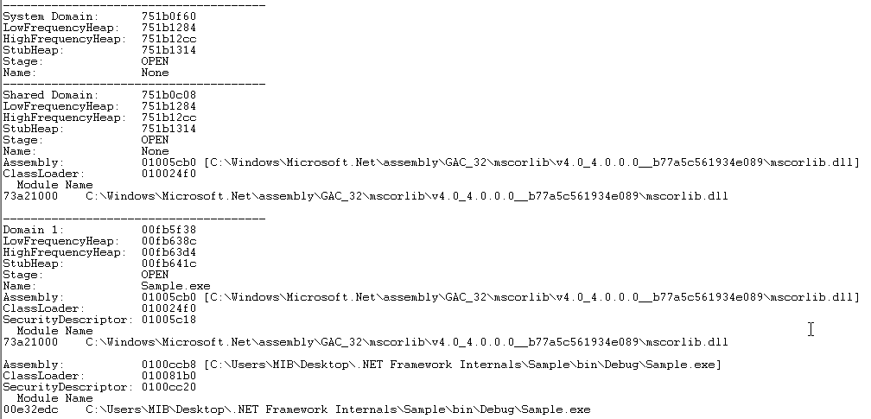
Кучи загрузчика
.loadby sos clr
!DumpDomain
SOS Debugging Extension
System Domain
Shared Domain
Default Domain
https://msdn.microsoft.com/ru-ru/library/bb190764%28v=vs.110%29.aspx
Notes:
Расширение отладки SOS (SOS.dll) позволяет выполнять отладку управляемых программ в Visual Studio
и отладчике Window (WinDbg.exe), предоставляя информацию о внутренней среде CLR
https://msdn.microsoft.com/en-us/library/bb190764(v=vs.110).aspx <- sos
https://msdn.microsoft.com/en-us/library/bb190764%28v=vs.110%29.aspx
http://www.codeproject.com/Articles/23589/Get-Started-Debugging-Memory-Related-Issues-in-Net#_Toc190680215

Slide 9
Основы устройства типов
Тип — фундаментальная единица программирования в .NET. В C# тип можно объявить с помощью ключевых слов class, struct, delegate и interface. Большинство типов явно создается программистом, однако .NET CLR может неявно генерировать типы в определенных случаях взаимодействия или вызова удаленных объектов (.NET Remoting). К этим генерируемым типам относятся оболочки (Runtime Callable Wrappers), вызываемые COM или исполняющей средой, и траспарентные прокси (Transparent Proxies)

Slide 10
Внутреннее устройство типов
Notes:
На уровне языка ссылочные типы обладают семантикой ссылок, в соответствии с которой главенствующее положение имеет идентичность объектов, и только потом их содержимое. Тогда как типы значений обладают семантикой значений, в соответствии с которой объекты не имеют идентичности, недоступны через ссылки и интерпретируются в соответствии в зависимости от их содержимого.

Slide 11
Семантика ссылочных типов и типов значений
На уровне языка ссылочные типы обладают семантикой ссылок, в соответствии с которой главенствующее положение имеет идентичность объектов, и только потом их содержимое. Тогда как типы значений обладают семантикой значений, в соответствии с которой объекты не имеют идентичности, недоступны через ссылки и интерпретируются в соответствии в зависимости от их содержимого.
Передача переменных как параметры в функции
Копирование переменных
Сравнение переменных

Slide 12
Хранение, размещение, удаление ссылочных типов и типов значений
Память для объектов ссылочного типов всегда выделяется в управляемой куче – выделение памяти – увеличение указателя
Каждый объект, размещаемый в куче, имеет некоторые дополнительные члены, подлежащие инициализации
Незанятые полезной информацией байты объекта (касается полей) обнуляются
Размещение объекта в управляемой куче со временем инициирует сборку мусора
Автономные значимые типы обычно размещаются в стеке потока выполнения – увеличение регистра указателя стека (возможно выделение сразу для нескольких объектов)
Освобождение – восстановление прежнего значения регистра указателя стека
Временные локальные переменные
Плотность размещения
Объем стека невелик
Notes:
Стек и куча не более чем области адресов виртуальной памяти

Slide 13
Основы устройства типов. Большие и небольшие объекты
class SomeClass
{
private byte[] largeObj;
public SomeClass(int size)
{
largeObj = new byte[size];
}
}
Some small class
Some big object size of 85 000 bytes
class SomeProgram
{
static void Main(string[] args)
{
SomeClass obj = Create(84930, 10, 15, 20, 25);
}
private static SomeClass Create(int size1, int size2, int size3,
int size4, int size5)
{
int objSize = size1 + size2 + size3 + size4 + size5;
var obj = new SomeClass(objSize);
return obj;
}
}
Notes:
Мы начнем знакомство с устройством .NET-типов с того, что рассмотрим фрейм стека, содержащий ссылку на объект (обычно именно в стеке начинается жизненный цикл объекта). Код в листенге 2 — простая консольная программа, в точке входа в которую вызывается статический метод. Метод Create создает экземпляр типа SmallClass, содержащий массив байтов. Мы используем этот массив для демонстрации создания экземпляра объекта в Large Object Heap. Код тривиален, но вполне подойдет в качестве примера.

Slide 14
Основы устройства типов
GC Heap
Previous Stack Frame
obj
DefaultDomain LoaderHeap
Size3=15
Type Handle
Size4=20
SomeClass MethodTable
SomeClass EEClass
Size5=25
Byte[] largeObj
Growth
Return address
Previous Frame Address
largeObj
DefaultDomain Process Heap
int objSize
Byte[] largeObj
SomeClass obj
Модуль SomeProgram
Сборка SomeProgram
SharedDomain LoaderHeap
Free space for additional function calls
Snapshot of a typical
fastcall stack frame
Byte[] MethodTable
Array EEClass
Notes:
Фрейм стека и кучи приложения SomeProgram снимок фрейма стека при использовании соглашения fastcall
Заголовок объекта (SynckBlockIndex)
На рис. 2 показан типичный снимок фрейма стека при использовании соглашения fastcall. Мы установили точку прерывания на строку «return smallObj;» метода Create. (Fastcall — соглашение о вызове, используемое в .NET, при котором аргументы функций по возможности передаются в регистрах, остальные аргументы помещаются в стек справа налево, а затем выталкиваются из стека вызываемой функцией.) Локальная переменная objSize значимого типа размещается в стеке. Для переменных ссылочных типов, таких как smallObj, в стек помещается значение фиксированного размера (4 байта, тип DWORD), содержащее адрес экземпляра объекта, созданного в обычной GC Heap. В традиционном C++ это значение называют указателем на объект, а в мире управляемых приложений — ссылкой на объект. Как бы то ни было, оно содержит адрес экземпляра объекта. Мы будем использовать термин ObjectInstance (экземпляр объекта) для обозначения структуры данных, находящейся по адресу, на который указывает ссылка на объект.

Slide 15
Экземпляр объекта
public class Employee
{
private int id;
private string name;
private static CompanyPolicy policy;
public virtual void Work()
{
Console.WriteLine("Zzzz...");
}
public void TakeVacation(int days)
{
Console.WriteLine("Zzzz...");
}
public static void SetCompanyPolicy(CompanyPolicy plc)
{
policy = plc;
}
}
Instance fields
Static field
Instance virtual method
Instance method
Static method
Notes:
Экземпляры значимых типов хранятся или в стеке потока, или в GC Heap. Экземпляры всех ссылочных типов хранятся в GC Heap или LOH. На объект могут ссылаться локальные переменные, содержащиеся в стеке, таблицы описателей, используемые при interop или P/Invoke, регистры (указатель this и аргументы методов при выполнении методов) и очередь подготовки к уничтожению (в случае объектов, у которых есть методы подготовки к уничтожению). OBJECTREF указывает не на начало ObjectInstance, а на адрес, смещенный на DWORD (4 байта). Это DWORD-поле называется Object Header и содержит индекс записи таблицы SyncTableEntry (номер syncblk, отсчитываемый от единицы). Поскольку связывание осуществляется по индексу, CLR при необходимости может перемещать таблицу в памяти, увеличивая размер. SyncTableEntry содержит слабую обратную ссылку на объект, с помощью которой CLR может определить владельца SyncBlock. Слабые ссылки (weak references) позволяют GC уничтожить объект при сборе мусора, когда сильных ссылок (strong references) на него нет. Кроме того, в SyncTableEntry хранится указатель на SyncBlock, содержащий полезную, но редко нужную экземплярам объектов информацию. К этой информации относятся данные о блокировке объекта, его хэш-код, всевозможные данные шлюзования (thunking) и индекс его AppDomain. В большинстве случаев под SyncBlock экземпляра объекта не выделяется память, и номер syncblk (номер блока синхронизации) равен нулю. Ситуация меняется, когда поток выполняет операторы наподобие lock(obj) или obj.GetHashCode:]

Slide 16
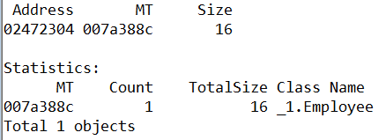
Экземпляр объекта
Employee Class Instance
-4 bytes
Sync Block Index
Object Header Word
OBJECTREF
0 bytes
Type Handle
Method Table Pointer
+4 bytes
Storage for id
An integer
OBJECTREF does not point
to the beginning of the
Object Instance but at
a DWORD offset (4 bytes)
+8 bytes
Storage for name
String Object
!DumpHeap -type Employee
SOS Debugging Extension
Total size of the object
Method Table Pointer
Object address
Notes:
Фрейм стека и кучи приложения SomeProgram
SRV*C:/symbols*http://msdl.microsoft.com/download/symbols
Экземпляры значимых типов хранятся или в стеке потока, или в GC Heap. Экземпляры всех ссылочных типов хранятся в GC Heap или LOH. На объект могут ссылаться локальные переменные, содержащиеся в стеке, таблицы описателей, используемые при interop или P/Invoke, регистры (указатель this и аргументы методов при выполнении методов) и очередь подготовки к уничтожению (в случае объектов, у которых есть методы подготовки к уничтожению). OBJECTREF указывает не на начало ObjectInstance, а на адрес, смещенный на DWORD (4 байта). Это DWORD-поле называется Object Header и содержит индекс записи таблицы SyncTableEntry (номер syncblk, отсчитываемый от единицы). Поскольку связывание осуществляется по индексу, CLR при необходимости может перемещать таблицу в памяти, увеличивая размер. SyncTableEntry содержит слабую обратную ссылку на объект, с помощью которой CLR может определить владельца SyncBlock. Слабые ссылки (weak references) позволяют GC уничтожить объект при сборе мусора, когда сильных ссылок (strong references) на него нет. Кроме того, в SyncTableEntry хранится указатель на SyncBlock, содержащий полезную, но редко нужную экземплярам объектов информацию. К этой информации относятся данные о блокировке объекта, его хэш-код, всевозможные данные шлюзования (thunking) и индекс его AppDomain. В большинстве случаев под SyncBlock экземпляра объекта не выделяется память, и номер syncblk (номер блока синхронизации) равен нулю. Ситуация меняется, когда поток выполняет операторы наподобие lock(obj) или obj.GetHashCode:

Slide 17
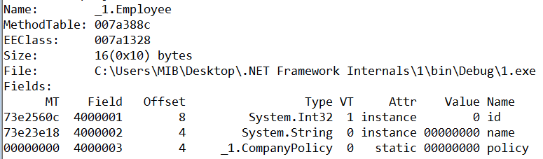
Экземпляр объекта
!DumpObj 02472304
SOS Debugging Extension
Method Table Pointer
EEClass Pointer
Method Table Pointer System.Int32
Method Table Pointer System.String
Notes:
Фрейм стека и кучи приложения SomeProgram
Экземпляры значимых типов хранятся или в стеке потока, или в GC Heap. Экземпляры всех ссылочных типов хранятся в GC Heap или LOH. На объект могут ссылаться локальные переменные, содержащиеся в стеке, таблицы описателей, используемые при interop или P/Invoke, регистры (указатель this и аргументы методов при выполнении методов) и очередь подготовки к уничтожению (в случае объектов, у которых есть методы подготовки к уничтожению). OBJECTREF указывает не на начало ObjectInstance, а на адрес, смещенный на DWORD (4 байта). Это DWORD-поле называется Object Header и содержит индекс записи таблицы SyncTableEntry (номер syncblk, отсчитываемый от единицы). Поскольку связывание осуществляется по индексу, CLR при необходимости может перемещать таблицу в памяти, увеличивая размер. SyncTableEntry содержит слабую обратную ссылку на объект, с помощью которой CLR может определить владельца SyncBlock. Слабые ссылки (weak references) позволяют GC уничтожить объект при сборе мусора, когда сильных ссылок (strong references) на него нет. Кроме того, в SyncTableEntry хранится указатель на SyncBlock, содержащий полезную, но редко нужную экземплярам объектов информацию. К этой информации относятся данные о блокировке объекта, его хэш-код, всевозможные данные шлюзования (thunking) и индекс его AppDomain. В большинстве случаев под SyncBlock экземпляра объекта не выделяется память, и номер syncblk (номер блока синхронизации) равен нулю. Ситуация меняется, когда поток выполняет операторы наподобие lock(obj) или obj.GetHashCode:

Slide 18
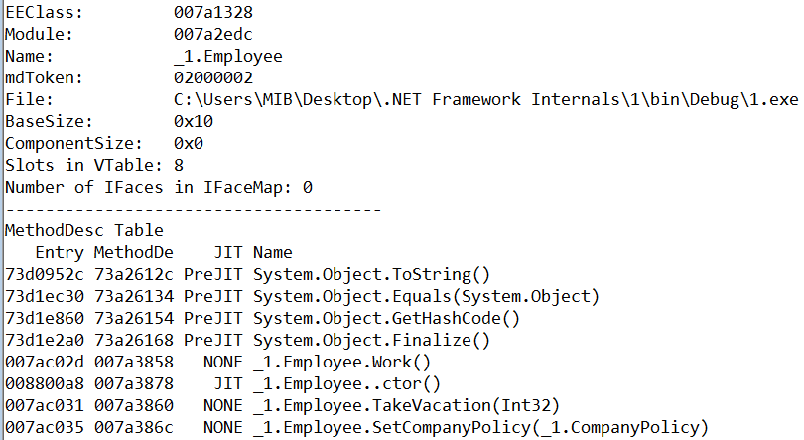
Таблица методов
!DumpMt -md 007a388c
SOS Debugging Extension
EEClass Pointer
Number of slot in VTable
Method Descriptor Table
PreJIT Compilation
JIT Compilation
http://blogs.telerik.com/justteam/posts/13-05-28/understanding-net-just-in-time-compilation
Notes:
http://blogs.telerik.com/justteam/posts/13-05-28/understanding-net-just-in-time-compilation
Экземпляры значимых типов хранятся или в стеке потока, или в GC Heap. Экземпляры всех ссылочных типов хранятся в GC Heap или LOH. На объект могут ссылаться локальные переменные, содержащиеся в стеке, таблицы описателей, используемые при interop или P/Invoke, регистры (указатель this и аргументы методов при выполнении методов) и очередь подготовки к уничтожению (в случае объектов, у которых есть методы подготовки к уничтожению). OBJECTREF указывает не на начало ObjectInstance, а на адрес, смещенный на DWORD (4 байта). Это DWORD-поле называется Object Header и содержит индекс записи таблицы SyncTableEntry (номер syncblk, отсчитываемый от единицы). Поскольку связывание осуществляется по индексу, CLR при необходимости может перемещать таблицу в памяти, увеличивая размер. SyncTableEntry содержит слабую обратную ссылку на объект, с помощью которой CLR может определить владельца SyncBlock. Слабые ссылки (weak references) позволяют GC уничтожить объект при сборе мусора, когда сильных ссылок (strong references) на него нет. Кроме того, в SyncTableEntry хранится указатель на SyncBlock, содержащий полезную, но редко нужную экземплярам объектов информацию. К этой информации относятся данные о блокировке объекта, его хэш-код, всевозможные данные шлюзования (thunking) и индекс его AppDomain. В большинстве случаев под SyncBlock экземпляра объекта не выделяется память, и номер syncblk (номер блока синхронизации) равен нулю. Ситуация меняется, когда поток выполняет операторы наподобие lock(obj) или obj.GetHashCode:

Slide 19
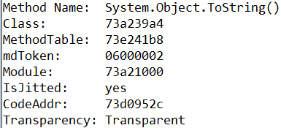
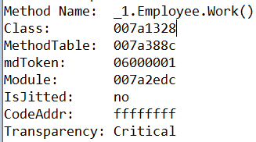
Таблица методов
!DumpMD 73a2612c
SOS Debugging Extension
!DumpMD 007a3858
SOS Debugging Extension
Notes:
!DumpModule 73a21000

Slide 20
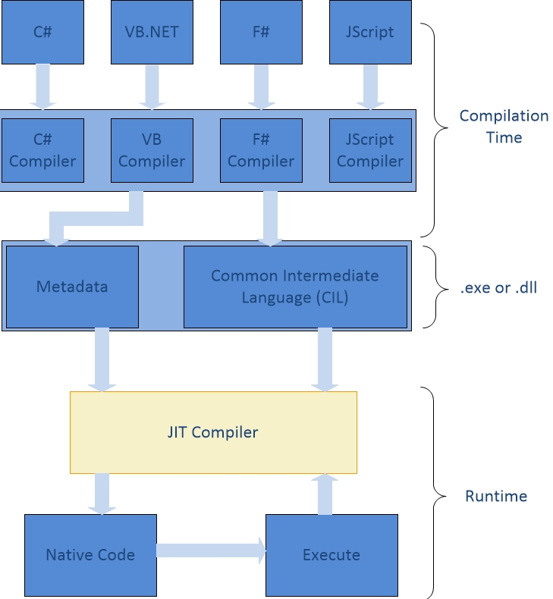
Виды компиляции. JIT-компиляция

Slide 21
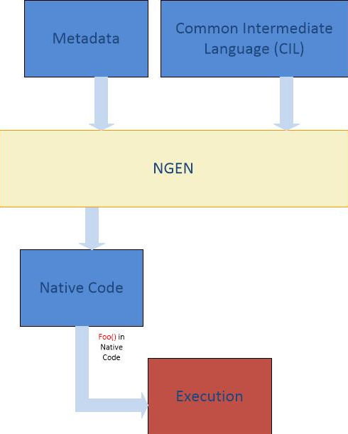
Виды компиляции. Pre-JIT-компиляция

Slide 22
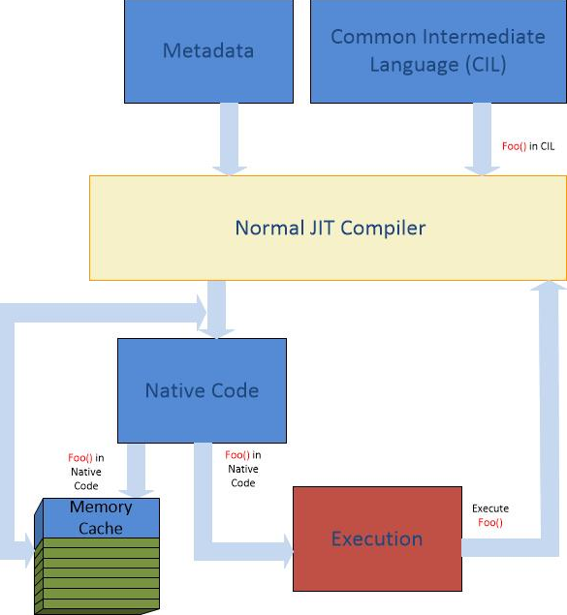
Виды компиляции. Econo-JIT-компиляция
Notes:
http://www.telerik.com/blogs/understanding-net-just-in-time-compilation

Slide 23
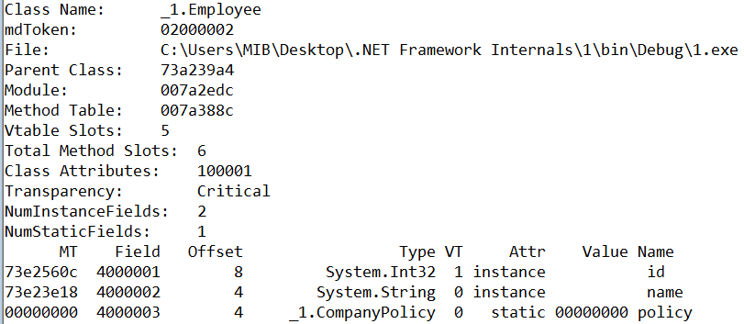
Execution Engine Class (EEClass)
!DumpClass 007a1328
SOS Debugging Extension
Number of slot in VTable
Total Method Slots
Number of instance fields
Number of static fields

Slide 24
Основы устройства типов
Employee Class
Instance
Employee Method Table
Continued from the left
-12
GCInfo
IComparable MT Pointer
Sync Block Index
Flags
IDisposable MT Pointer
0
Type Handle
Instance Size - 4
ICloneable MT Pointer
Instance fields
Flags, # Virtual Methods
Object.ToString
# Methods, # Interfaces
Object.Equals
System.Object Method Table
Base MT Pointer
Object.GetHashCode
Object.Finalize
EEClass Pointer
+16
Employee.Work
Employee EEClass
Employee.CompareTo
Pointer to Interfaces
Employee.Dispose
+40
Pointer to Methods
Employee.Clone
Employee.ctor
Employee.Sleep
Employee.SetCompanyPolicy
Continued on the right
Notes:
Фрейм стека и кучи приложения SomeProgram
Унаследованные виртуальные, новые виртуальные, невиртуальные и стат.

Slide 25
Основы устройства типов. Вызов виртуальных методов
The stack location EBP-64 contains the address of an Employee object
Сopies the reference from the stack to the ECX register
Call the Work virtual method
employee.Work();
00880110 mov ecx,dword ptr [ebp-40h]
00880113 mov eax,dword ptr [ecx]
00880115 mov eax,dword ptr [eax+28h]
00880118 call dword ptr [eax+10h]
0088011B nop
Dereferences the ECX register to obtain the object’s method table pointer
Fetches the internal pointer to the list of methods inside the method table
Fetches the internal pointer to the list of methods inside the method table
Notes:
http://professorweb.ru/my/csharp/optimization/level2/2_1.php (перевод саши гольдштейна)
Копирует ссылку со стека в регистр
Разыменовывает содержимое по адресу из регистра
Извлекает внутренний указатель на список методов в таблице методов
Разыменовывает элемент списка со смещением 16

Slide 26
Основы устройства типов. Вызов невиртуальных методов
The stack location EBP-64 contains the address of an Employee object
Сopies the reference from the stack to the ECX register
Call the TakeVacation non-virtual method
employee.TakeVacation(12);
008200F2 mov ecx,dword ptr [ebp-40h]
008200F5 mov edx,0Ch
008200FA cmp dword ptr [ecx],ecx
008200FC call 0077C050
00820101 nop
The CMP instruction attempts to access the memory address in the ECX register, which contains the object reference. If the object reference is null, this memory access would fail with an access violation, because accessing the address 0 is always illegal in Windows processes
The code address of the invoked method (or at least its pre-JIT stub) is known when the JIT compiles the method dispatch
Notes:
Инструкция CMP пытается получить доступ к адресу памяти в регистр ECX, который содержит ссылку на объект. Если ссылка на объект является нулевым, это доступ к памяти не удастся с нарушением доступа, потому что доступ к адресу 0 всегда незаконным в процессах Windows,

Slide 27
Основы устройства типов. Вызов статических методов
Call the SetCompanyPolicy static method
Employee.SetCompanyPolicy();
01550080 call 0145C048
01550085 nop
Notes:
Копирует ссылку со стека в регистр
Разыменовывает содержимое по адресу из регистра
Извлекает внутренний указатель на список методов в таблице методов
Разыменовывает элемент списка со смещением 16

Slide 28
Основы устройства типов. Вызов методов интерфейсов
Call the interface method
mov ecx, dword ptr [ebp-64] ; object reference
mov eax, dword ptr [ecx] ; method table pointer
mov eax, dword ptr [eax+12] ; interface map pointer
mov eax, dword ptr [eax+48] ; compile time offset for this interface in the map
call dword ptr [eax] ; first method at EAX, second method at EAX+4, etc.
Notes:
Копирует ссылку со стека в регистр
Разыменовывает содержимое по адресу из регистра
Извлекает внутренний указатель на список методов в таблице методов
Разыменовывает элемент списка со смещением 16

Slide 29
Основы устройства типов
Sync Block Table
Employee Class Instance
Sync Block #1
Sync Block Index
Miscellaneous Flags
Type Handle
Sync Block #2
Win32 Event Handle
Storage for id
Hash Code Storage
Storage for name
Owner Weak Reference
This field is used for
synchronization
GC book-keeping
finalization
hash code storage
Sync Block #3
Notes:
синхронизация
Хранение служебной информации сборщика мусора
Финализация
Хранение хэш-кода
Некоторые биты этого поля определяют какая информация там хранится в каждый конкретный момент
Фрейм стека и кучи приложения SomeProgram

Slide 30
Основы устройства типов
Finalizer Queue
OBJECTREF
Sync Block Table
ObjRef CPU Regiters
OBJECTREF
Employee Class Instance
Sync Block #1
On Stack
Sync Block Index
OBJECTREF
Miscellaneous Flags
Small Object
Handel Table
Type Handle
Sync Block #2
Win32 Event Handle
OBJECTREF
Storage for id
Hash Code Storage
Large Object
Handel Table
Storage for name
Owner Weak Reference
OBJECTREF
Other Object
Instance
Sync Block #3
OBJECTREF
Notes:
Фрейм стека и кучи приложения SomeProgram

